Slide 1
Virbalio pagrindinė mokykla
Akys
Darba atliko: Diana Dimšaitė
Mokytoja: Lina Gručkiūnienė

Slide 2
Turinys
Akies sandara biologijoje
Akis fizikoje
Akiniai
Spindulių eiga
Trumparegystė
Toliaregystė
Lęšiai
Lęšiais gaunamų atvaizdų braižymas
Plonojo lęšio formulė
Tyrimas
Tyrimo klausimai
Patarimai, kaip saugoti akis
Tyrimo išvada, vaizdavimas diagramoje
Testas
Šaltiniai

Slide 3
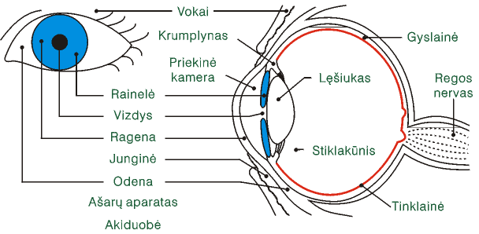
Akies sandara biologijoje

Slide 4

Akis fizikoje
Lęšis yra svarbiausia žmogaus akies optinės sistemos dalis.
Akis - regos organas.
Akies optinė sistema, kurią sudaro ragena, lęšiukas ir stiklakūnis veikia kaip mažo židinio nuotolio glaudžiamasis lęšis.
Tinklainė
Lęšiukas
Ragena
Stiklakūnis

Slide 5




Akies prisitaikymas matyti įvairiai nuo jos nutolusius
daiktus vadinamas akomodacija.
AKIS- kintamo židinio nuotolio optinė sistema.
Rezultatas - galime gerai matyti skirtingame nuotolyje
esančius daiktus. Žiūrėdami į daiktą akis pakreipiame taip, kad jų regėjimo ašys susikirstų viename taške.
Pvz.
DAIKTAS TOLI
DAIKTAS ARTI

Slide 6

Sveikos akies geriausias matymo nuotolis yra apie 25 cm
Atvaizdas susidaro tinklainėje.

Slide 7
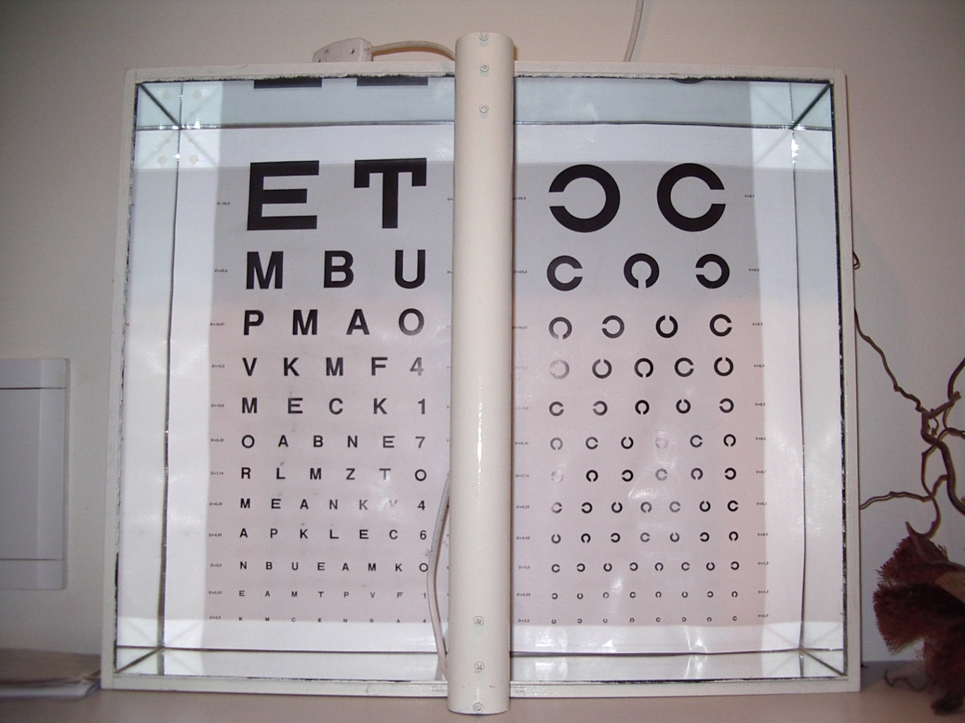
Medicinoje regos aštrumui tirti naudojama lentelė - lietuviškos raidės ir Landolto žiedai.

Slide 8
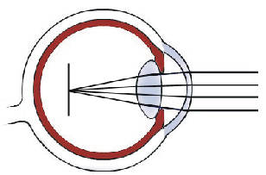
Trumparegėje akyje atvaizdas susidaro prieš tinklainę (blogai mato tolimus daiktus)

Slide 9
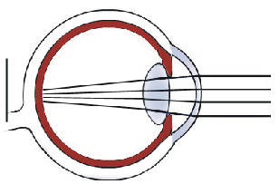
Toliaregėje akyje atvaizdas susidaro už tinklainės (blogai mato artimus daiktus).

Slide 10
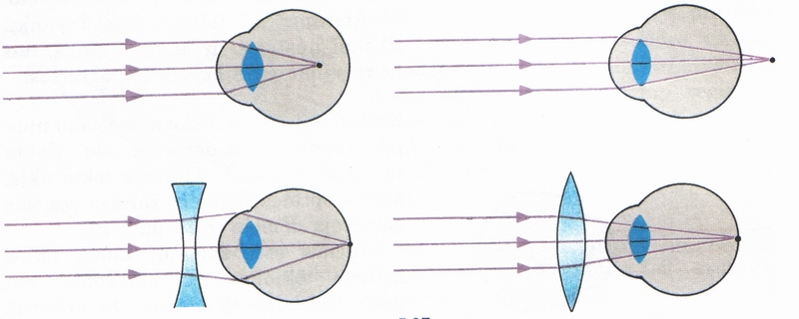
Akiniai

Slide 11
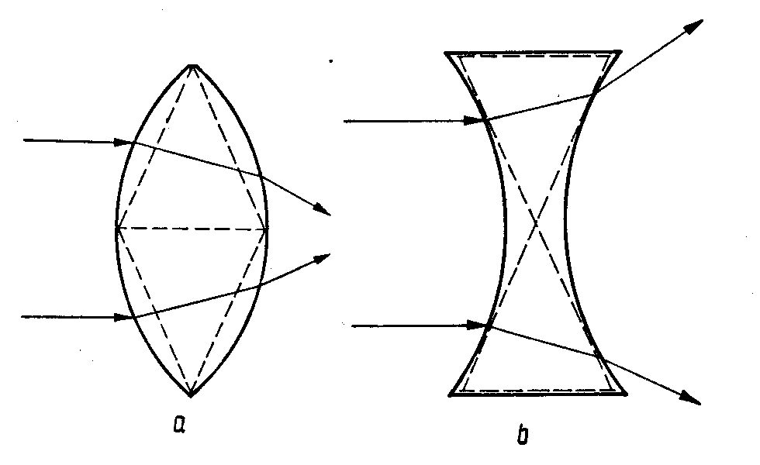
Spindulių eiga lęšiuose

Slide 12
Trumparegiai, toliaregiai
Trumparegiai nešioja akinius, kurių laužiamoji geba -0,5 D, - 1D… (sklaidomieji lęšiai sumažina akies laužiamąją gebą).
Toleregiai nešioja akinius, kurių laužiamoji geba +0,5 D, +1D… (glaudžiamieji lęšiai padidina akies laužiamąją gebą).

Slide 13
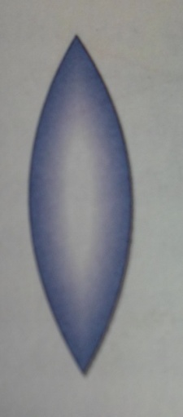
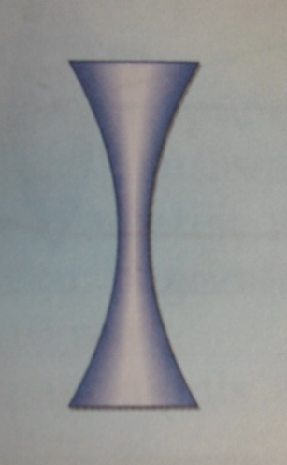
Lęšiai
Lęšiu- vadinamas šviesai skaidrus kūnas, apribotas dviejų rutuliškų paviršių (vienas tų paviršių gali būti plokščias)
Lęšius galima skirstyti į dvi grupes:
Iškiliųjų lęšių - vidurinė dalis Įgaubtųjų lęšių- vidurinė
storesnė nei kraštai dalis plonesnė nei kraštai

Slide 14
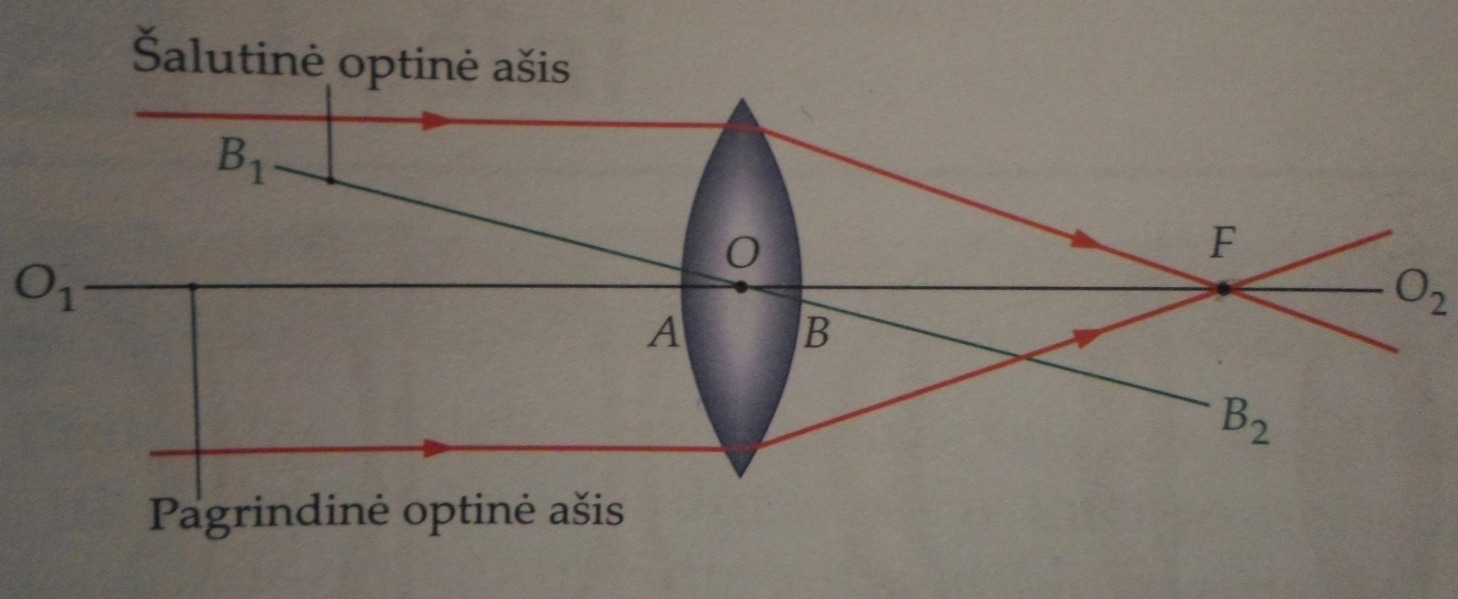
Lęšiais gaunamų atvaizdų braižymas
Pagrindinė optinė ašis- tiesė, einanti per lęšio paviršių kreivumo centrus ir optinį centrą (O1O2)
Šalutinė optinė ašis- tiesė, einanti per lęšio optinį centrą (B1B2)
Pagrindinis židinys- taškas, kuriame susikerta lygiagretūs su pagrindine optine ašimi spinduliai (Pagrindinis židinys žymimas F)
Židinio plokštuma- plokštuma, einanti per lęšio pagrindinį židinį statmenai pagrindinei optiniai ašiai

Slide 15
Įdomu!
Ar tikrai norint rasti daikto taško atvaizdą, pakanka nubraižyti du iš šių trijų spindulių:
1. Spindulį, sutampantį su pagrindine optine ašimi.
2. Spindulį, lygiagretų su pagrindine optine ašimi (lūžęs jis eina per lęšio pagrindinį židinį).
3. Spindulį, einantį per lęšio pagrindinį židinį (lūžęs jis eina lygiagrečiai su pagrindine optine ašimi).

Slide 16

Plonojo lęšio formulė
Plonuoju vadinamas toks lęšis, kurio storis mažas, palyginti su jo sferinių paviršių kreivumo spinduliais R1 ir R2.
1F
1f
1
d
+
Ši formulė sieja židinio nuotolį F, daikto atstumą d nuo lęšio ir atvaizdo atstumą f nuo lęšio.
=
1d
1f
D=
Dydžiai F, d ir f gali būti tiek teigiami, tiek neigiami. Sprendžiant uždavinius, laikomasi tokių taisyklių:
1. Kai lęšis glaudžiamasis (jo židinys tikrasis) dydis F yra teigiamas.
2. Kai lęšis sklaidomasis (tada jo židinys menamas) dydis F yra neigiamas.
3. Kai daikto atvaizdas tikras, dydis f yra teigiamas.
+

Slide 17
Tyrimas
„Trumparegystės ir toliaregystės paplitimas mokykloje“

Slide 18
Tyrimo klausimai
Kokioje klasėje mokotės?
Kiek šiandien mokinių klasėje?
Ar turite problemų su regėjimu?
Ar nešiojate akinius, kontaktinius lęšius?
Priklausot toliaregiams ar trumparegiams?
Ar jūsų tėvai nešioja lęšius?

Slide 20
Mes skaitome knygas, žurnalus, žiūrime TV ir filmus, vairuojame automobilius ir apskritai pasaulį matome savo akių pagalba. Taip pat yra žinoma, kad akys yra ne tik kūno organas, bet ir jausmingumo akceptorius.
Tyrimo metu mokiniai atpažino kokią regos ydą turi, ar jie trumparegiai ar toliaregiai. Taip pat šio tyrimo metu buvo aptariama, kaip apsaugoti akis nuo jų nusilpimo.
Dar tyrimo metu sužinojome , kiek mokinių tėvelių nešioja akinius ar lęšius. Mūsų 5-12 kl. mokinių, mokyklos mastu, susidarė 62 tėvai ,kurie nešioja akinius arba turi problemas su akimis.

Slide 21
Keli dalykai kaip apsaugoti akis:
Skaitydami ar rašydami turite užtikrinti tinkamą apšvietimą. Jei šviesa sklinda iš apačios arba nugaros, gali neigiamai atsiliepti akims;
Venkite tiesioginių saulės spindulių, jie gali sužeisti akis;
Visada turėtumėte atkreipti dėmesį į akių siunčiamus signalus. Laiku pastebėti simptomai gali apsaugoti nuo rimtesnių problemų.
Jei kas nors įkrinta į akį, jokiais būdais netrinkite. Tegu ašaros ir sekrecija pasirūpina šiuo reikalu, sudrėkinant ir išvalant akis. Jei svetimkūnis yra per didelis, akies išvalymui naudokite tekantį vandenį.
Mankšta, pertraukos, maistas

Slide 22
Testas

Slide 23
1. Akies sandara fizikoje?
Lęšiukas, Ragena, Stiklakūnis, Tinklainė
Rainelė, Tinklainė, Lęšiukas, Ragena, Vizdys
Ragena , Lęšiukas, Gyslainė

Slide 24
2. Prisitaikymas matyti įvairiai nuo jos nutolusius daiktus vadinamas
Toliaregystė
Akomodacija
Trumparegystė

Slide 25
3. Koks yra geriausias sveikos akies matomumo nuotolis?
22
35
25

Slide 26
4. Kokia lentelė naudojama regos aštrumui tikrinti?
Landolto žiedai
Lietuviškos raidės ir Landolto žiedai.
Lietuviškos raidės

Slide 27
5. Trumparegių matymas aplinkoje
Blogai mato artimus daiktus
Blogai mato tolimus daiktus

Slide 28
6. Toliaregių matymas aplinkoje
Blogai mato tolimus daiktus
Blogai mato artimus daiktus

Slide 29
7. Kas yra lęšis?
Šviesai skaidrus kūnas, apribotas dviejų rutuliškų paviršių (vienas tų paviršių gali būti plokščias)
lęšis, kurio storis mažas, palyginti su jo sferinių paviršių kreivumo spinduliais R1 ir R2.
Kuriame susikerta lygiagretūs su pagrindine optine ašimi spinduliai

Slide 30
8. Į kokias dvi grupes skirstomi lęšiai?
Iškiliųjų, glaudžiamųjų
Įgaubtųjų, skaidomųjų
Abu variantai teisingi

Slide 31

9. Sutartinis lęšio žymėjimas
b) c)

Slide 32



10. Plonojo lęšio formulė
b) c)

Slide 33
Atsakymai
a)
b)
c)
b)
b)
b)
a)
c)
b)
b)

Slide 34
Šaltiniai
VI. Valentinavičius, Fizika 10 kl., šviesa, 2006
http://lt.wikipedia.org
www.google.lt
http://ik.su.lt/~mariusbm/optika/teorija/plonieji_lesiai.htm
http://www.beligu.lt/index.php?aid=1127
https://lt.wikipedia.org/wiki/%C5%BDmogaus_akis
http://www.eyedoctorplus.lt/apie-akis/akies-sandara/
http://www.medcentras.lt/lt/apie-mus/centro-padaliniai/oftalmologijos-centras-akiu-klinika/akiu-ligos-trumparegyste-toliaregyste-astigmatizmas/

Slide 35
Ačiū už dėmesį ☺

